Slide 1
Оригами как вид декоративно-прикладного искусства способствующий развитию крупной и мелкой моторики у детей имеющих трудности в обучении.
Автор работы: Жаркова Светлана Анатольевна,
учитель начальных классов.

Slide 2
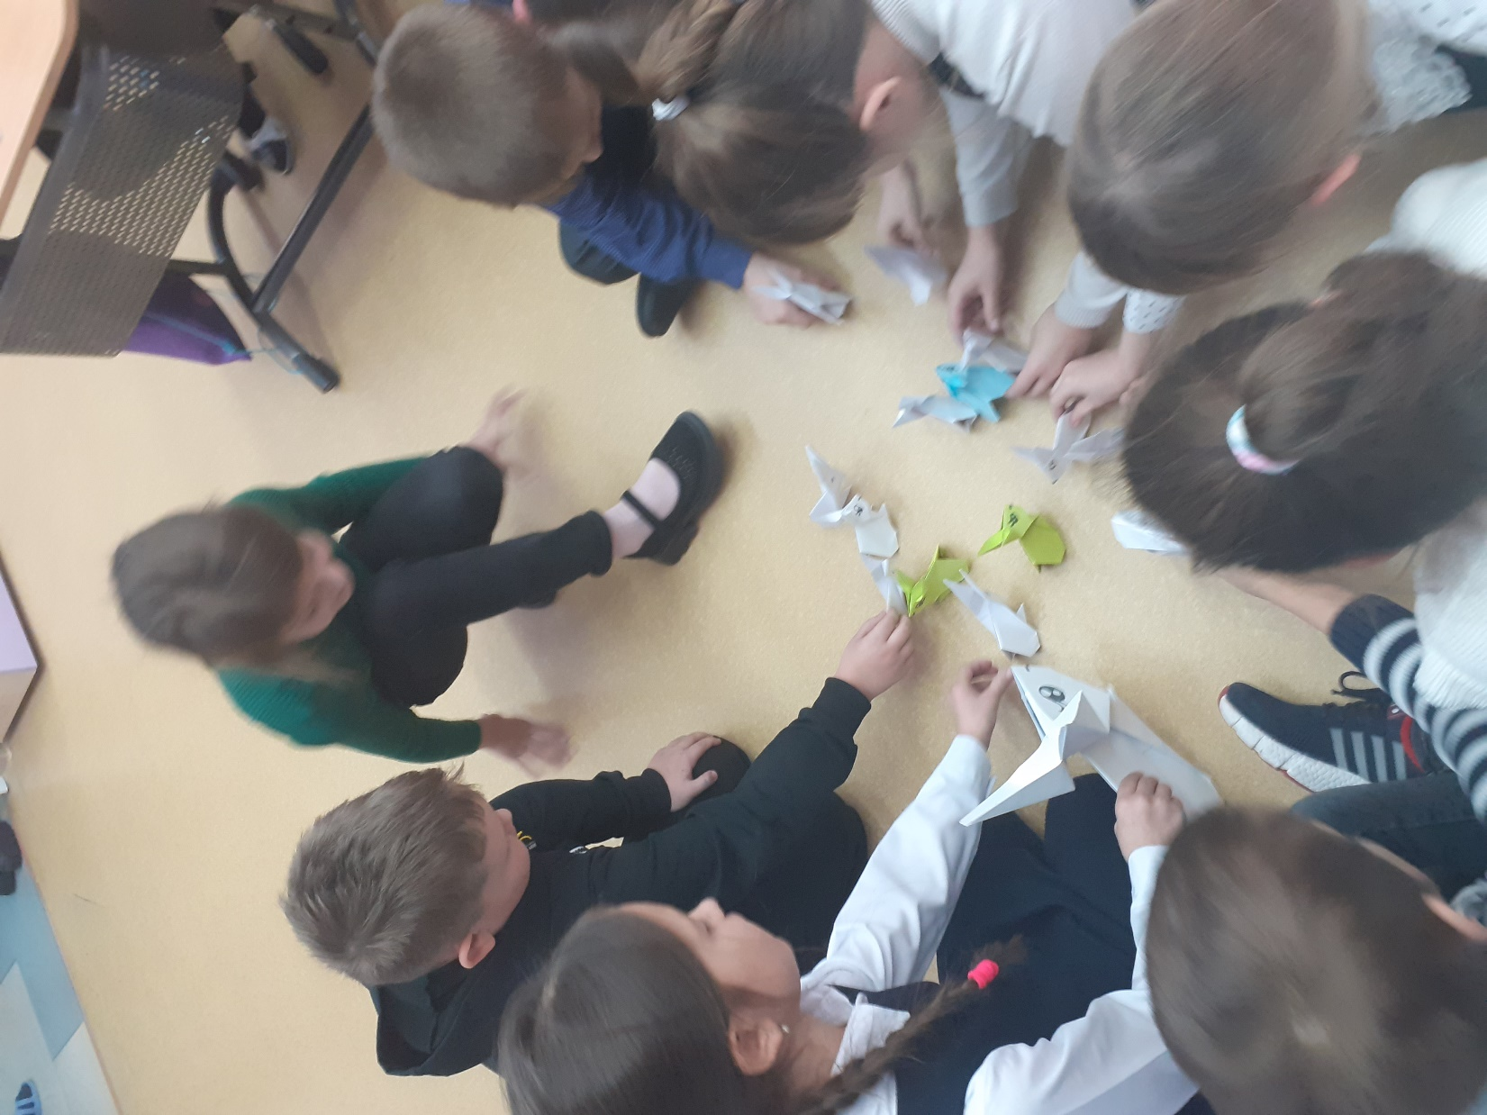
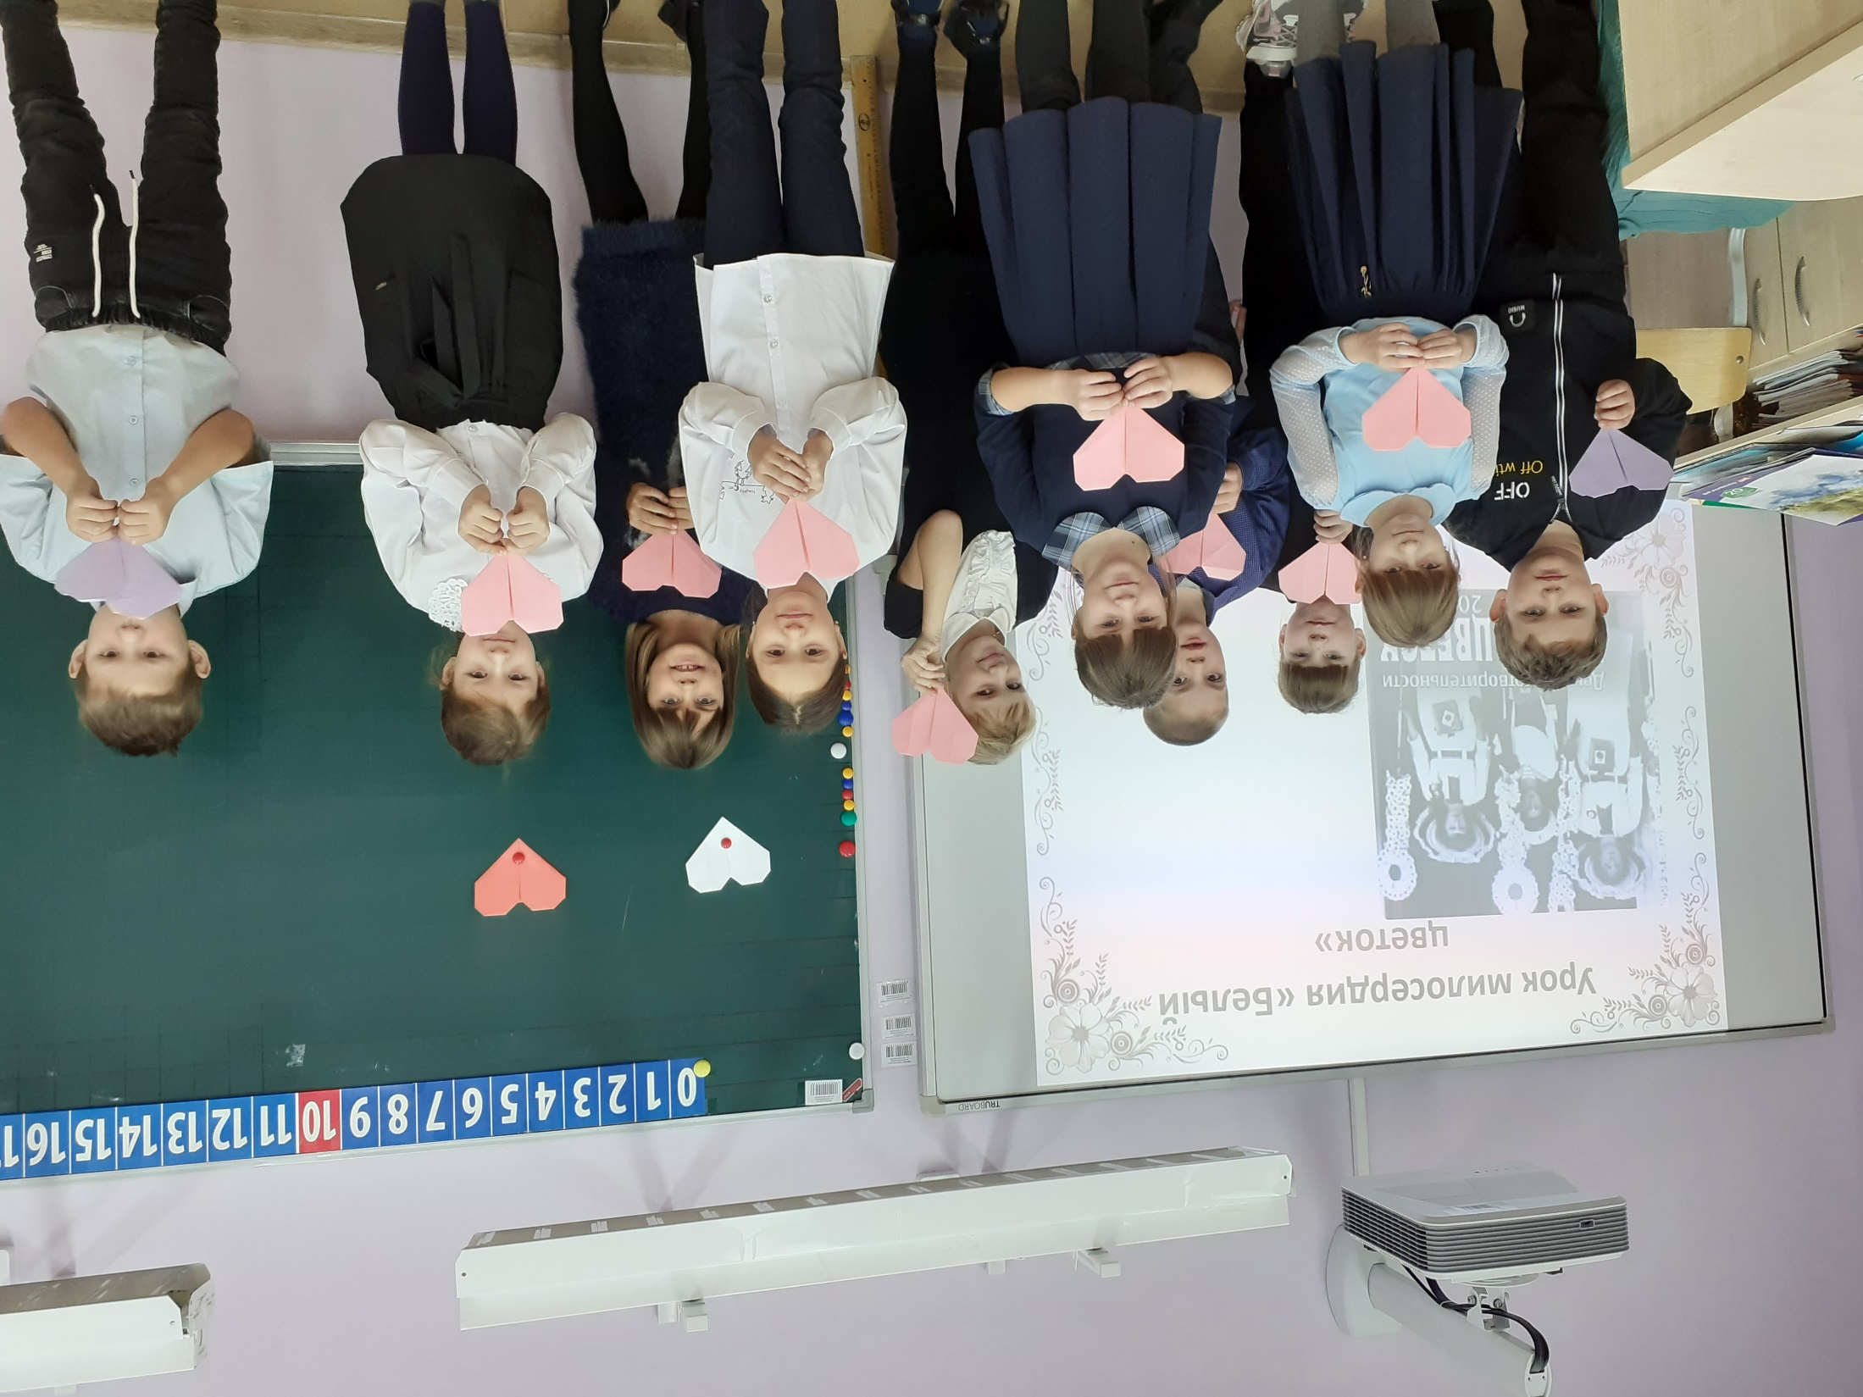
Основной целью ФГОС является раскрытие способностей у каждого ребенка, обеспечение индивидуального подхода, адаптация к коллективной работе, формирование ответственности. Таким образом, школа должна дать ученику полный объем навыков и знаний, необходимых не только для профессиональной деятельности, но и решения жизненных задач.

Slide 3
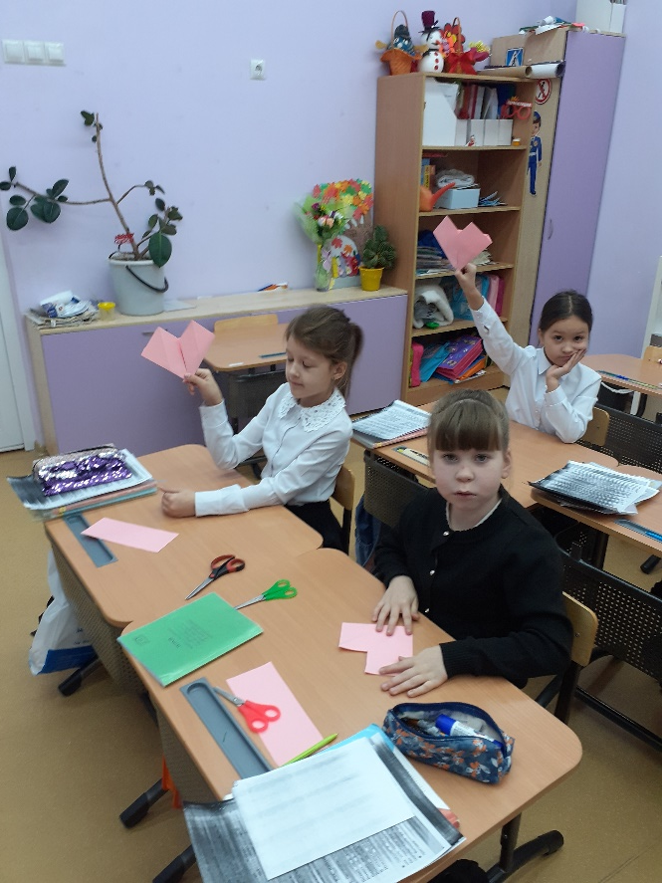
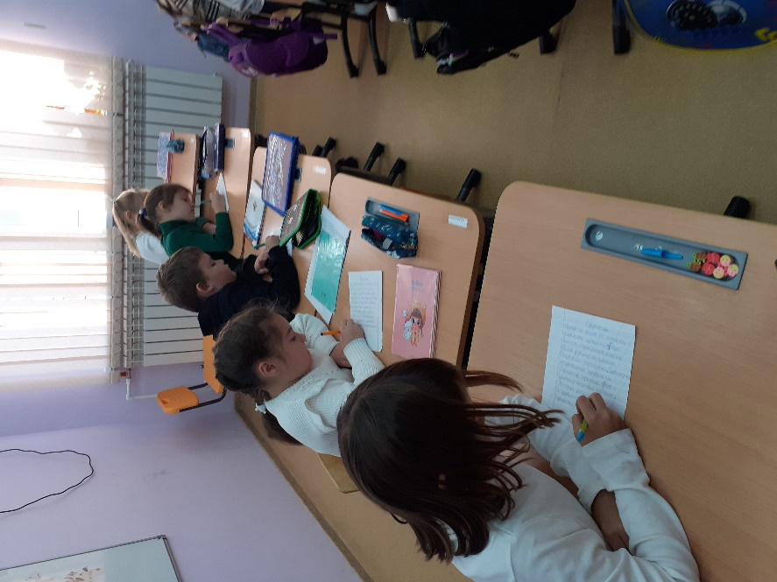
Дети у которых развита моторика, умеют логически рассуждать, развита память и внимание, связная речь. Ребенок с плохо развитой моторикой чувствует себя обедненным в возможности освоения мира. Они чувствуют себя несостоятельными в элементарных действиях. Это приводит к недостаточному развитию координированных движений руки, что является недостаточным для освоения письма.
Развитие речи и моторика руки взаимосвязаны, они являются главным стимулом развития центральной нервной системы, всех психических процессов и речи.

Slide 4
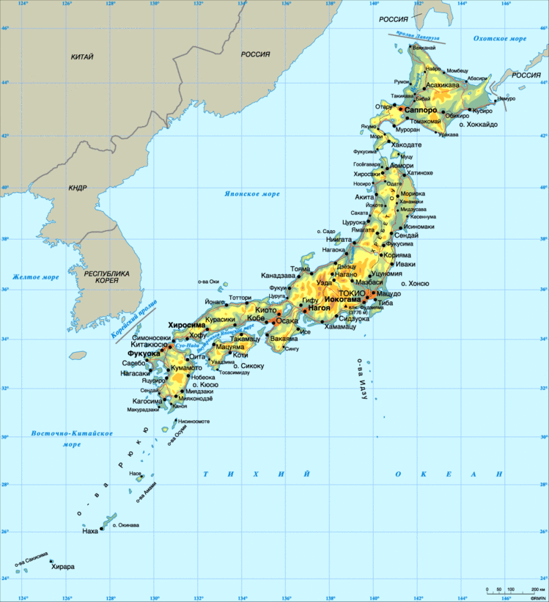
Родина оригами - Япония. Искусство складывания бумаги зародилось в Стране Восходящего солнца много веков назад. В далекой древности оригами имело религиозное предназначение, было храмовым искусством. Изготовление красочных фигурок являлось священным ритуальным действием. Японцы видели мистическую связь между религиозными ритуалами и изделиями из сложенной бумаги. Ведь «ори» означает «сложенный», а «ками» - «бумага» и «бог» одновременно.

Slide 5
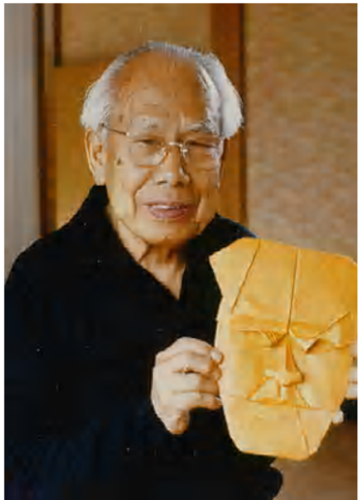
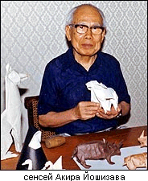
Знаменитый японский мастер оригами Акира Йошизава придумал «азбуку оригами».

Slide 6
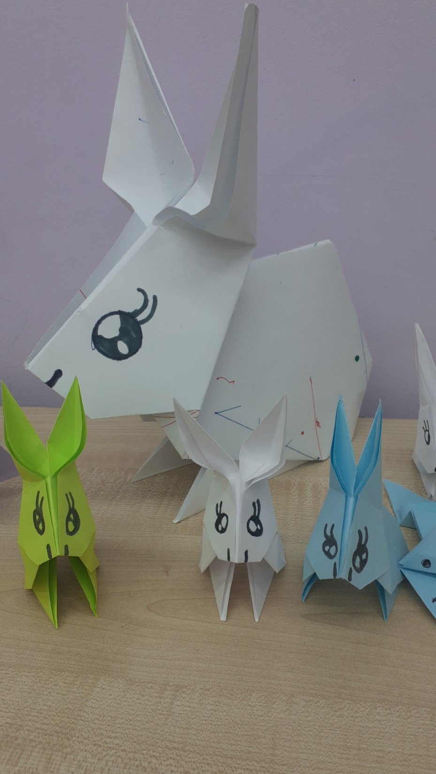
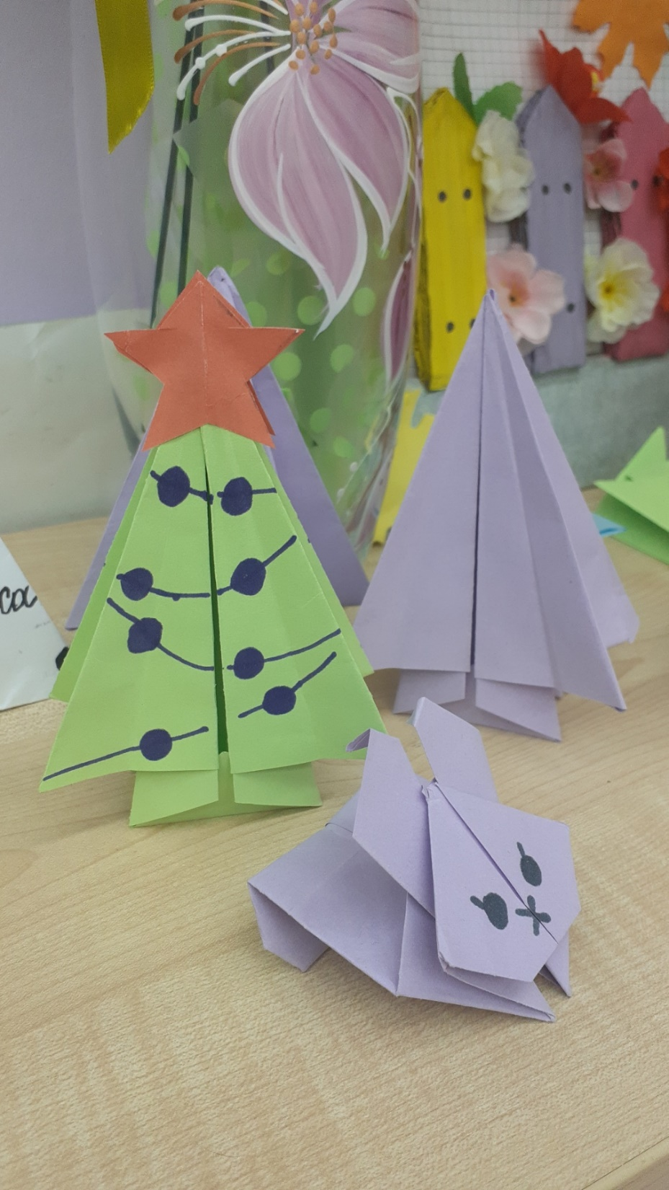
Этот удивительный человек родился в 1911 году. Во время второй мировой войны он был служащим военного завода. Именно тогда у него созрело решение придать традиционному в Японии искусству складывания новое звучание. Он сделал оригами авторскимнг, придумав сотни оригинальных фигурок. Именно он изобрел единую универсальную систему знаков, с помощью которых можно записать схему складывания любой фигурки.

Slide 7
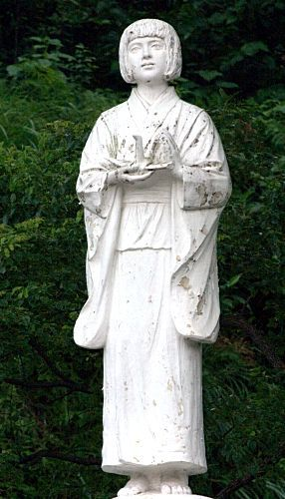
В 1958 году в Парке Мира в городе Хиросима была установлена статуя, изображающая Садако с бумажным журавликом в руке.
На постаменте статуи написано:
«Это наш крик, Это наша молитва, Мир во всем мире».

Slide 8
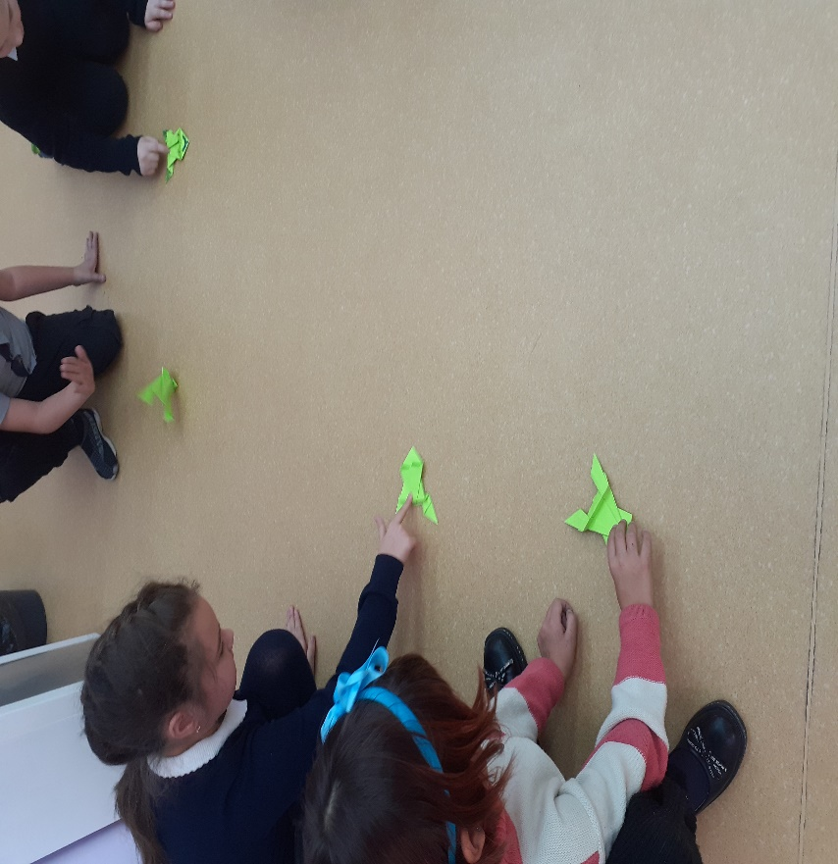
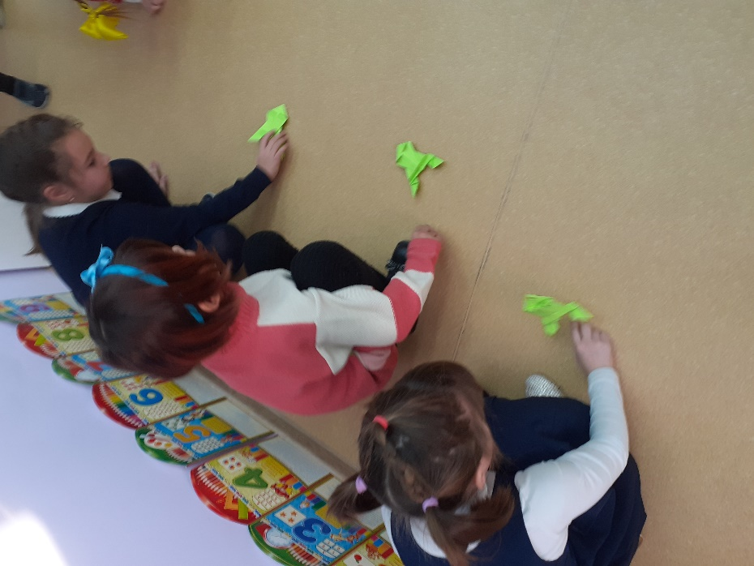
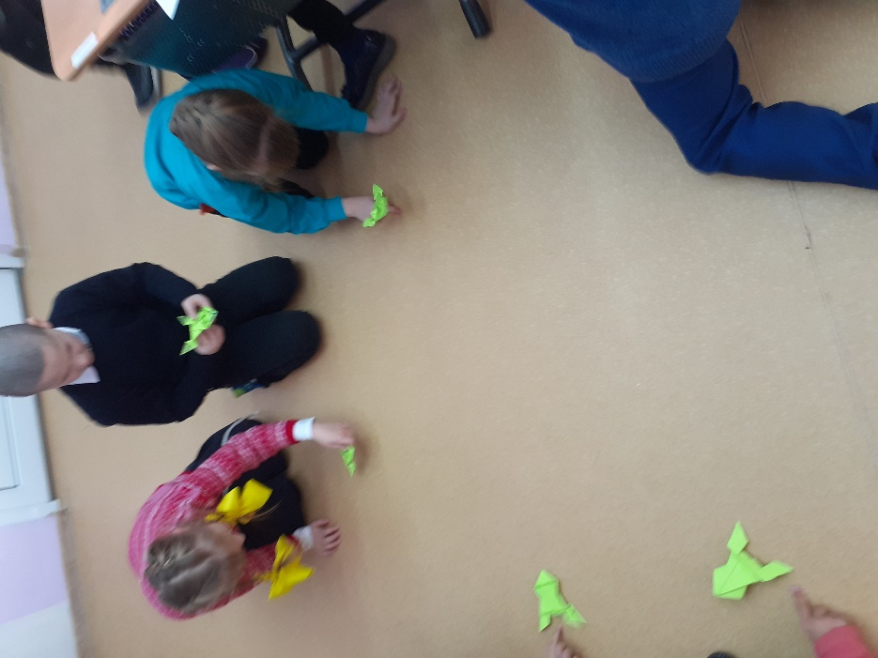
Оригами - искусство складывания из бумаги фигурок. Трудно одним словом определить, что такое оригами - математики, изобразительная деятельность, конструирование или художественный труд. Может это просто игра - головоломка. В оригами все эти для всестороннего развития ребёнка виды деятельности слиты воедино..

Slide 9
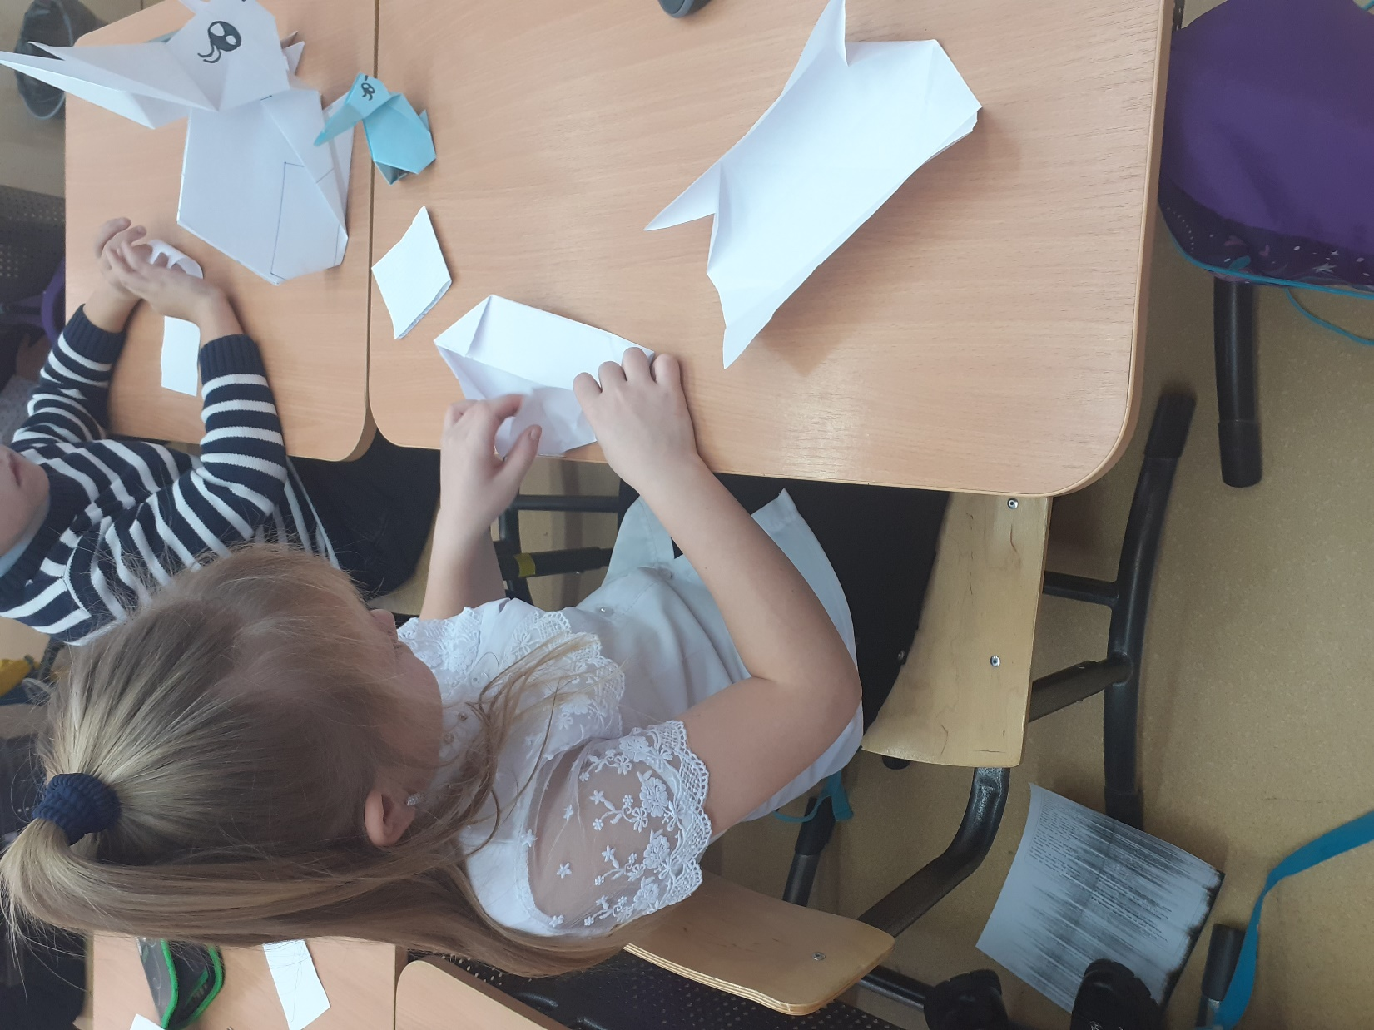
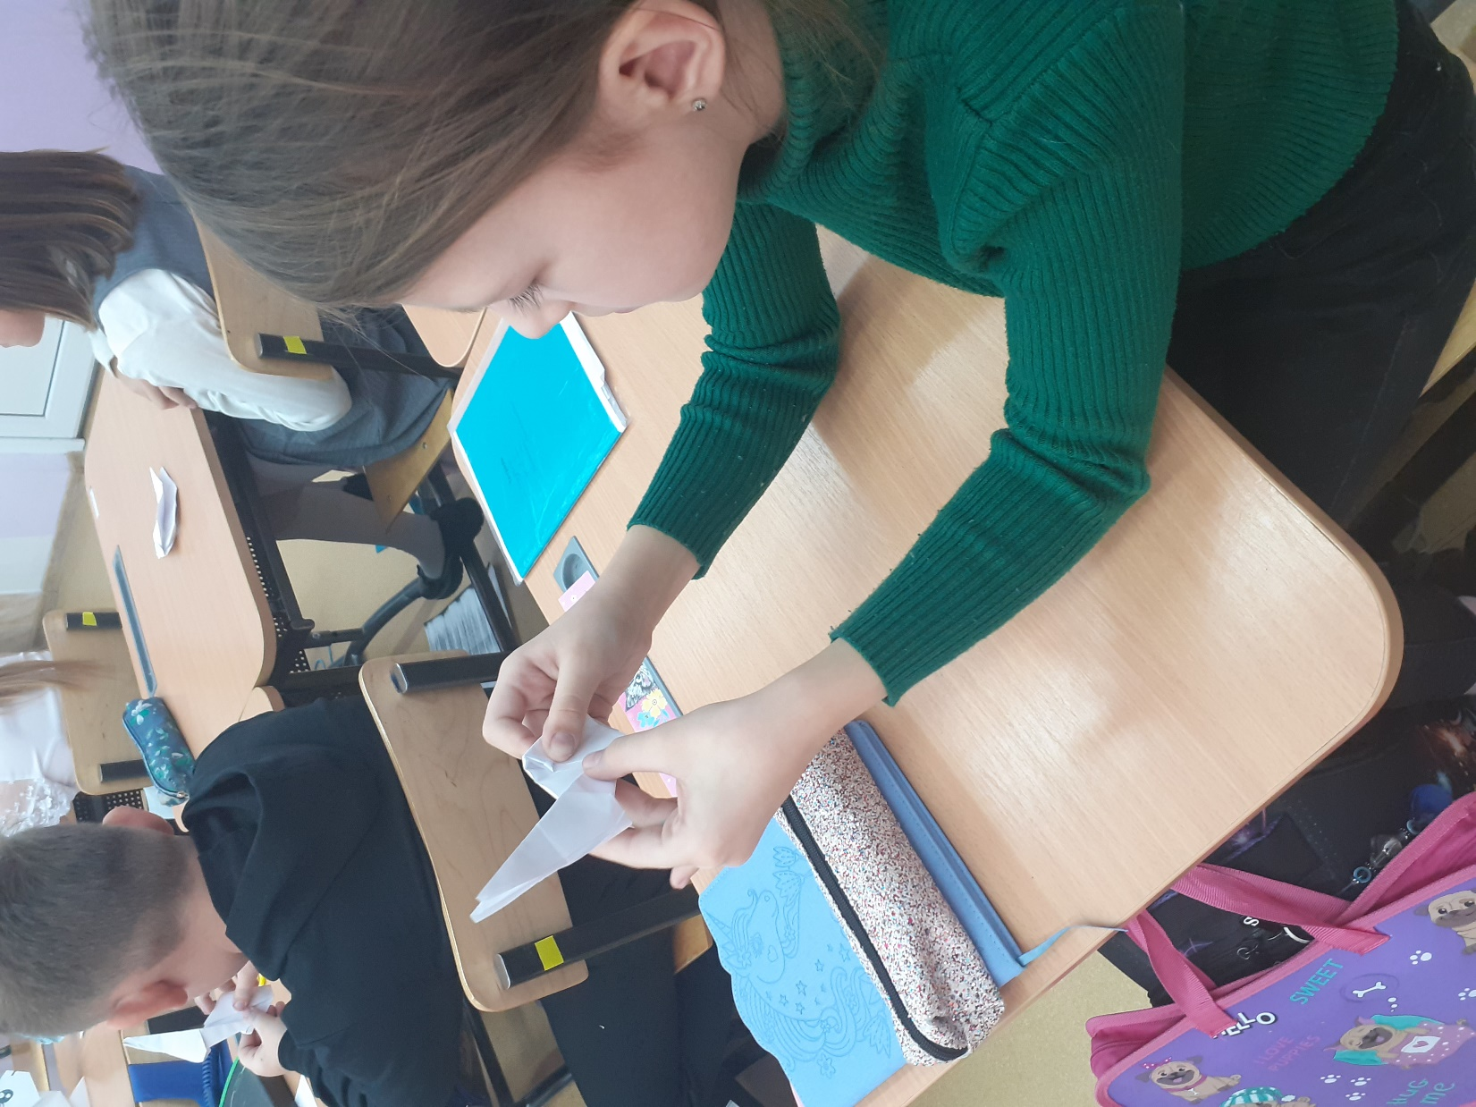
Цель – развитие творческих способностей детей средствами бумажной пластики, оригами; развитие у детей тонких, координированных движений руки и слаженной работы мелких мышц кисти и всей руки, а так же развитие зрительного восприятия и произвольного внимания.
Задачи.
Учить детей осваивать специальные трудовые умения и способы самоконтроля при работе с бумагой.
Развивать зрительное восприятие, произвольное внимание, мышцы кистей рук, мелкую моторику, творческую активность.
Формировать положительно-эмоциональное восприятие окружающего мира, воспитывать художественный вкус, интерес к ручному труду.

Slide 10
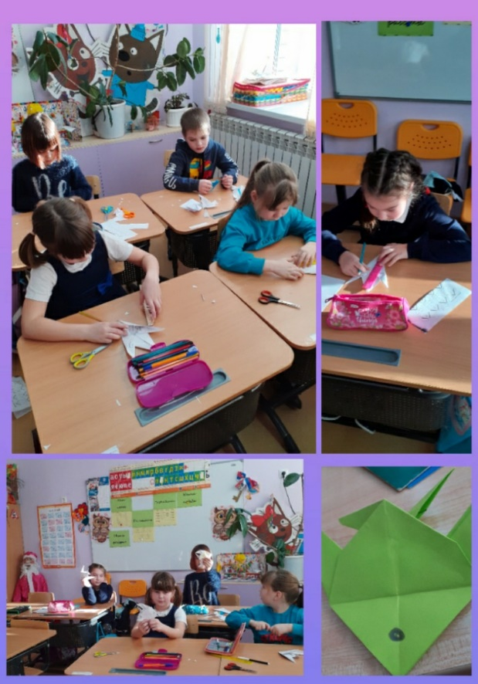
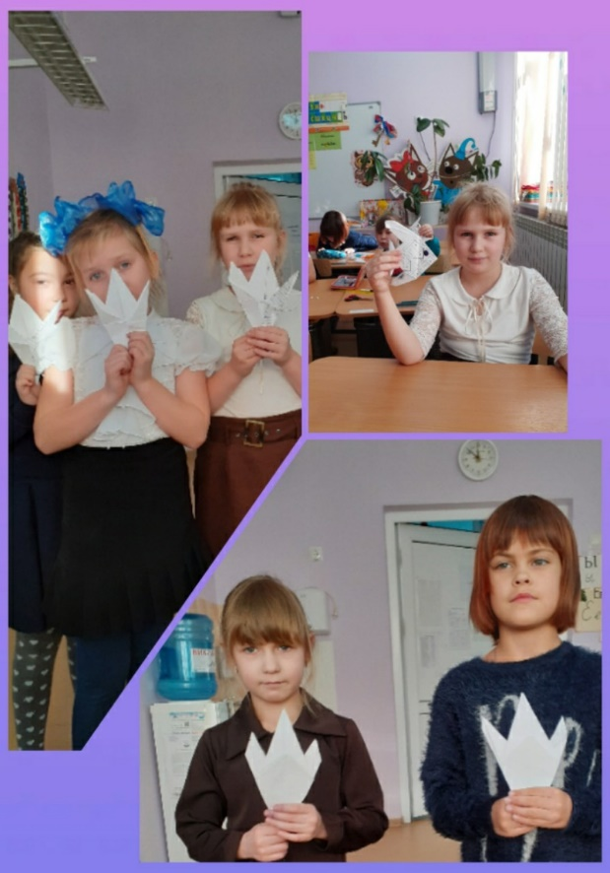
Благодаря проведению занятий в игровой форме, дети с лёгкостью осваивают основы складывания оригами. После раскрашивания каждая фигурка приобретает свой собственный неповторимый характер, даже если нарисованы только глаза и нос.

Slide 11
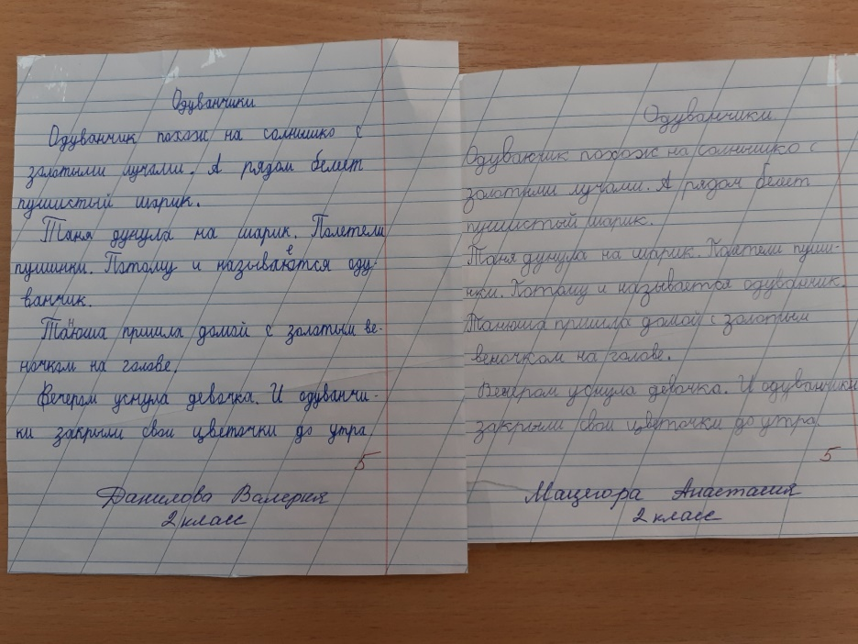
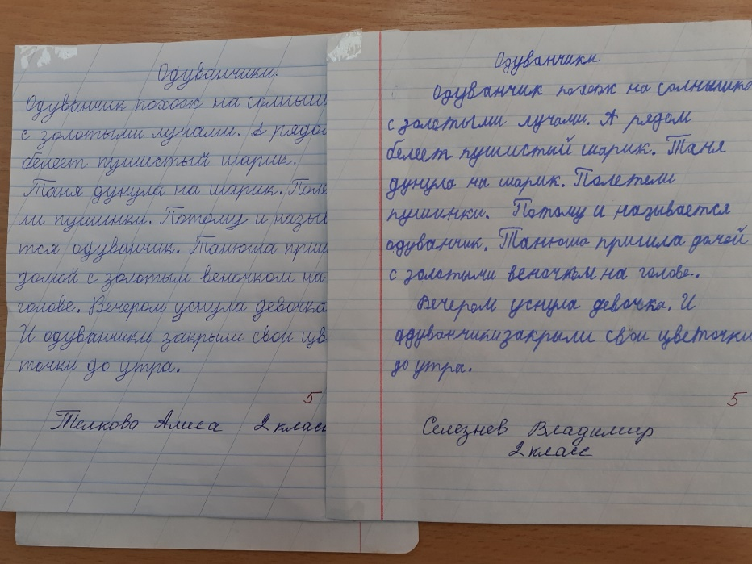
Оригами имеет одну важную, отличающуюся от других методов развития мелкой моторики. Происходит постоянная смена напряжения и расслабления мышц пальцев, что способствует более плодотворной их тренировке.

Slide 12
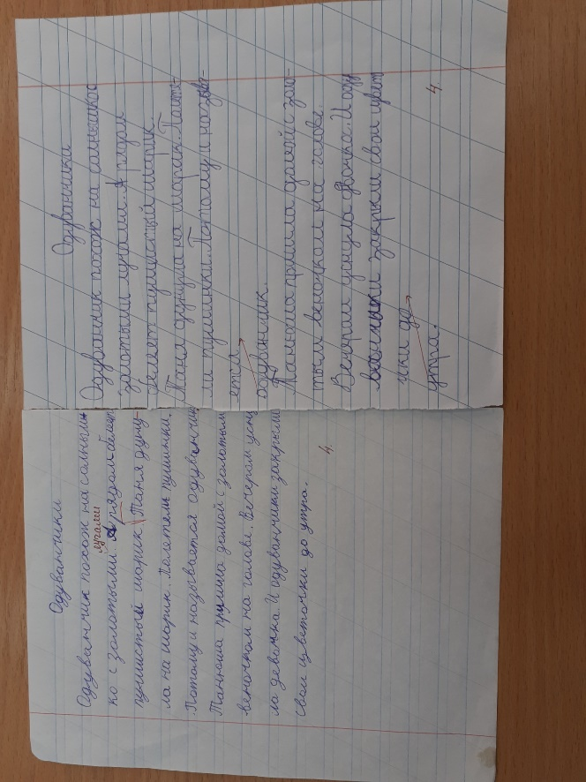
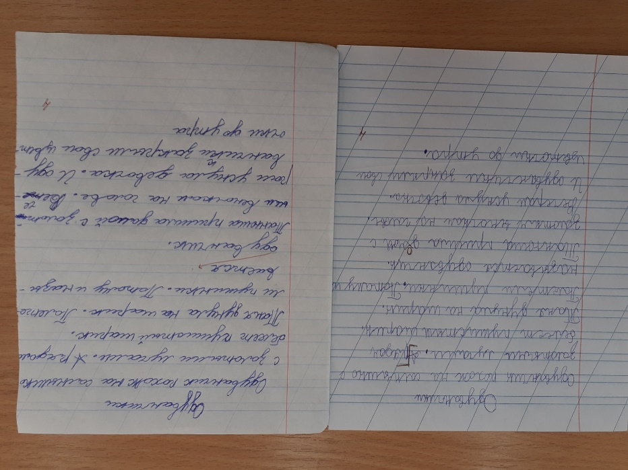
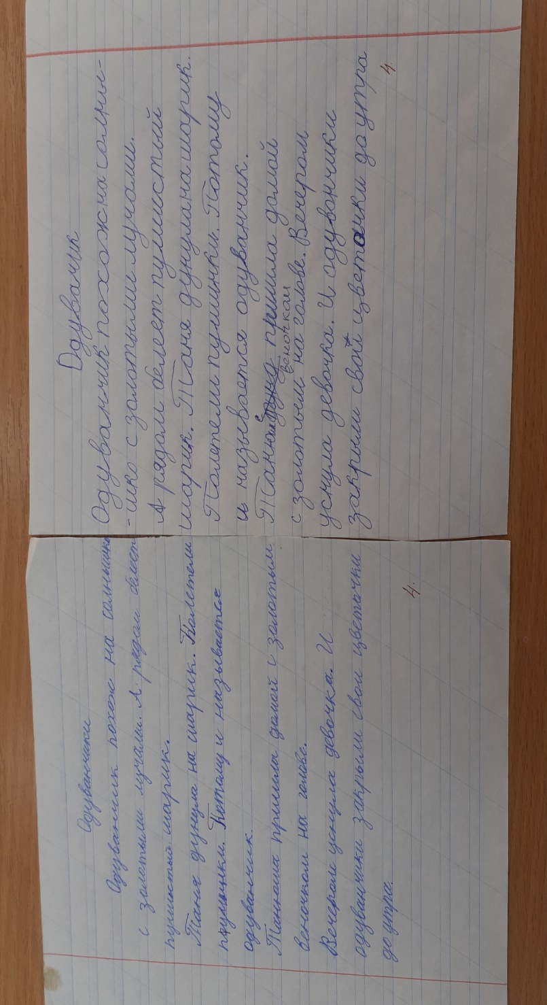

Slide 13
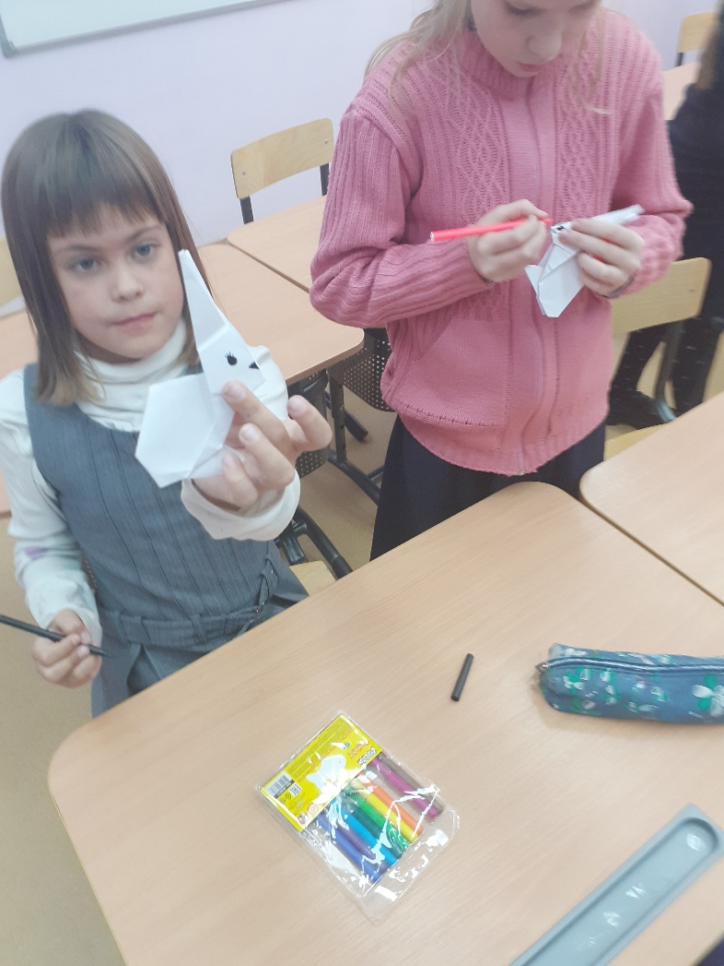
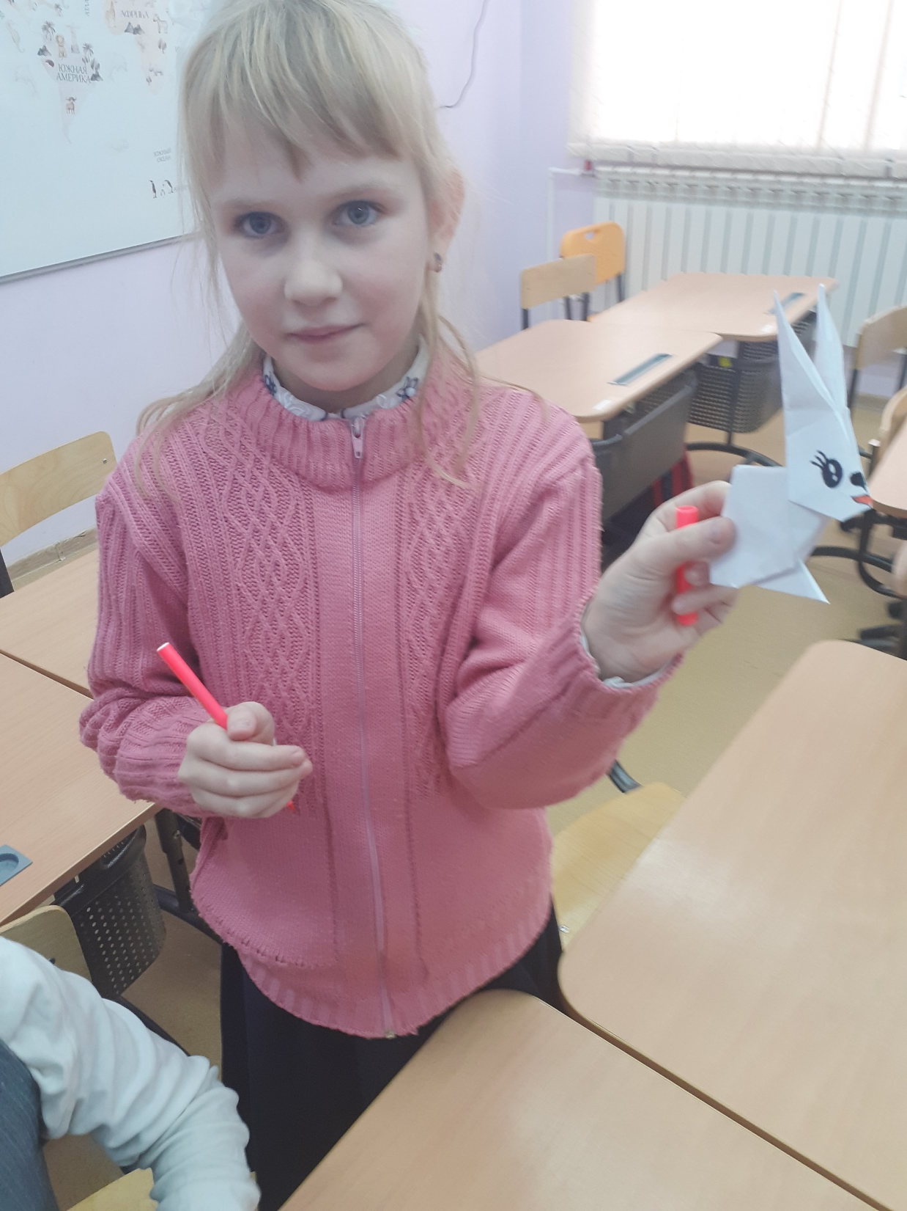
«Дети должны жить в мире красоты, игры, сказки, музыки, рисунка, фантазии, творчества. Этот мир должен окружать ребёнка и тогда, когда мы хотим научить его читать и писать. Да, от того, как будет чувствовать себя ребёнок, поднимаясь на первую ступеньку лестницы познания, что он будет переживать, зависит весь его дальнейший путь к знаниям».

Slide 14
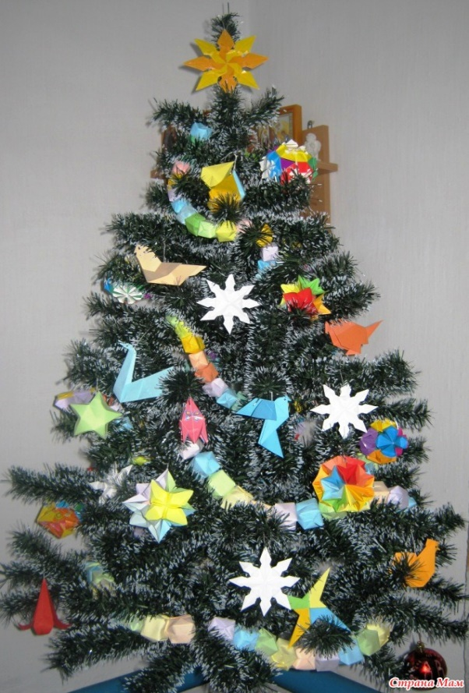
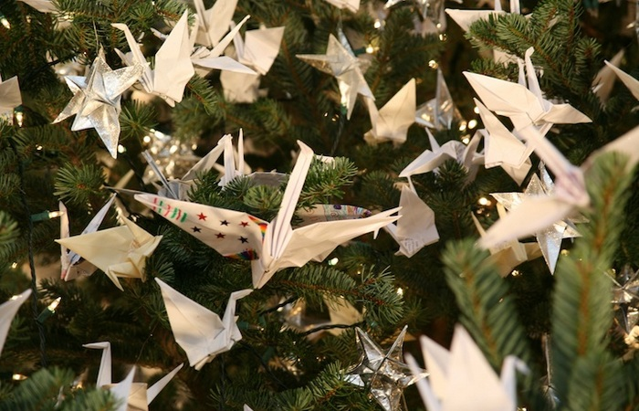
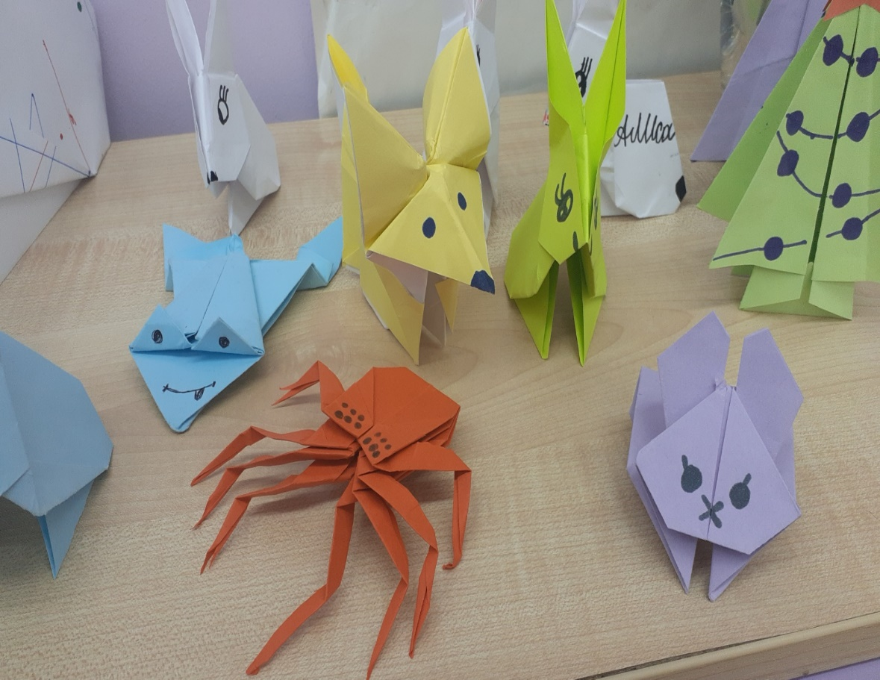
Складывание фигурок из бумаги оказалось делом невероятно увлекательным. Отличное занятие для всех. Перечислять плюсы такого увлечения можно долго. Это и развитие моторики, абстрактного мышления, усидчивости, внимания, концентрации и координации. И просто это интересно! Попробуйте – не пожалеете!

